Slide 1

muduo_net库源码分析
第三十四章

Slide 2
本章目标
TcpConnection生存期管理

Slide 3
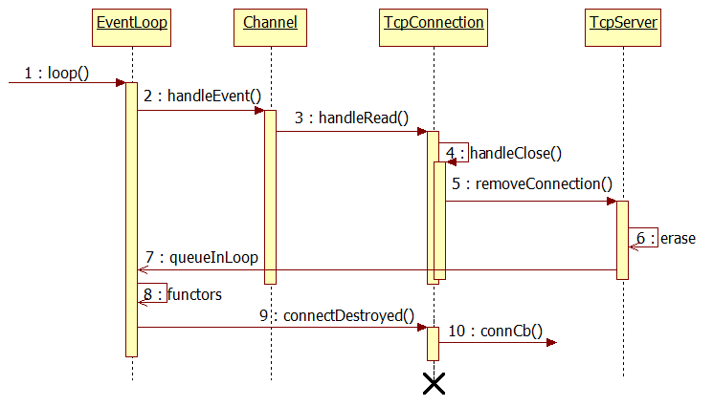
连接关闭时序图

